Slide 1
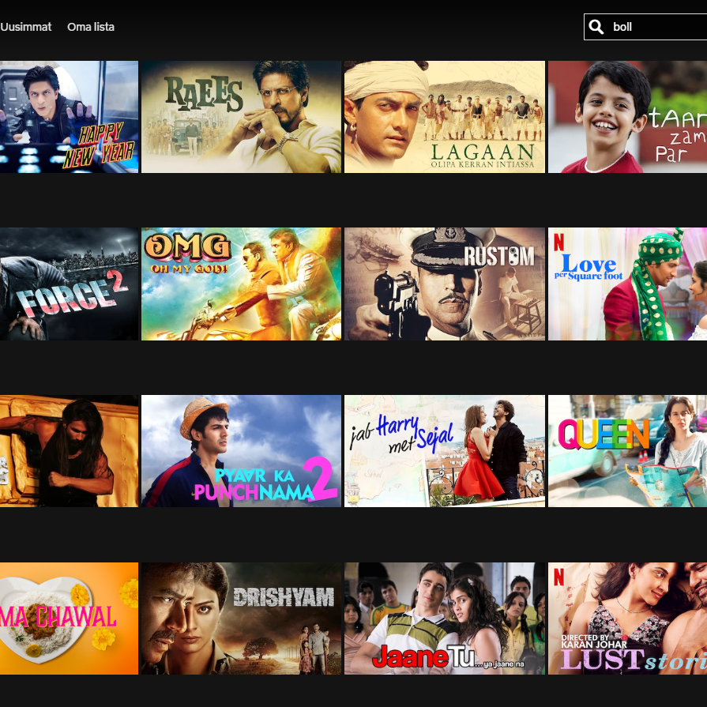
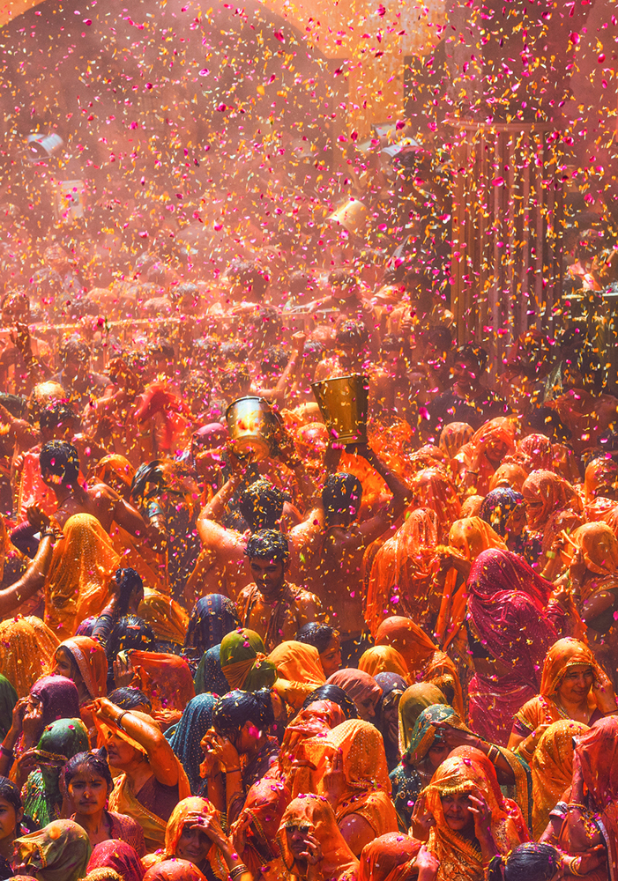
Perinteinen ja muuttuva Intia

Slide 2
Kastilaitos ja perhe
Kastilaitos vaikuttaa yhä arkielämään
Näkyy erityisesti maaseudulla
Työ- ja liike-elämä
Ylempien kastien parempi koulutus ja asema yhteiskunnassa
Avioitumiskäytännöt
Avioliiton merkitys pyhä
Kastin sisällä
Järjestetyt avioliitot
Avioliitto kallis naisen suvulle
Perheen merkitys suuri
Erityisesti maalla sosiaaliturva
Tyttölapsilla heikko asema
Sukupuolijakauma epäsuhtainen
Lapsiluku laskussa

Slide 3
Yhteiskunta
Intialainen yhteiskunta on muutoksen kourissa
Kielten sekamelska
  N. 1000 eri kieltä
  40 % puhuu äidinkielenään hindiä (virallinen kieli)
  Englantia puhutaan lähes kaikkialla
    Nykyään tie menestykseen koulutuksessa ja monilla aloilla
Intia on maailman suurin demokratia jonka talouskasvu on nopeaa.
  Matematiikan ja it-teknologian huippumaa
  Toisaalta velkaa, köyhyyttä ja eriarvoisuutta
Muslimit Intiassa
  Heikko yhteiskunnallinen asema
  Hindujen ja muslimien välit räjähdysherkät
    Pakistan

Slide 4
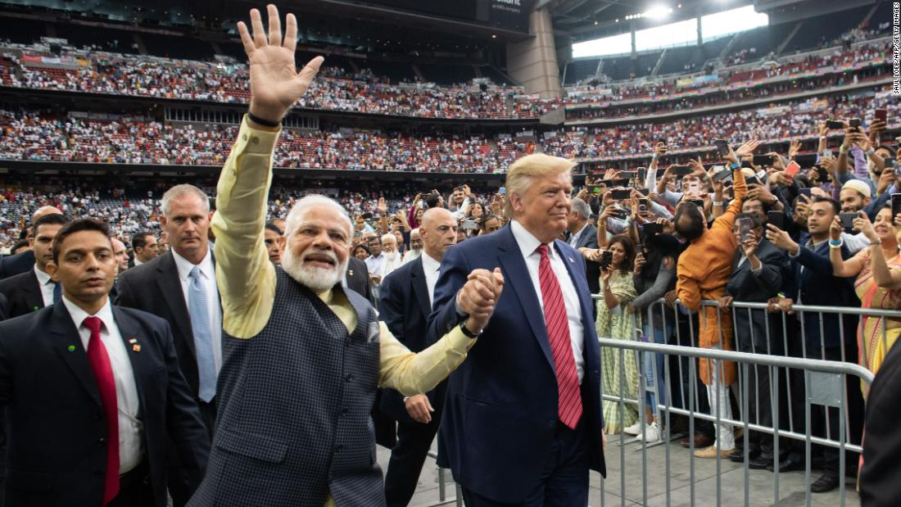
Ulkoministeriön matkustustiedote: Intia

Slide 5
Intia tänään
Tutustu Indiatoday-sivustoon.
https://www.indiatoday.in/
Poimi pari mielenkiintoista artikkelia lähempään tarkasteluun.
Kirjaa lyhyesti mistä artikkeleissa kirjoitetaan ja miksi valitsit ne.

Slide 6

Tekstidokumenttitehtävä
Oppikirja s. 94-95

Slide 7
Millaisen kuvan Serpin teksti antaa Japanista? (8p)
Japani kuvataan teollistuneeksi, moderniksi ja voimakkaaksi.
Japanilaisia pidetään sotaisina.
Miestä pidetään ulkoisestikin sotilaallisena, naisten ulkomuoto kuvataan perinteiseksi.
Nainenkin kuvataan miehen sotaisuuden tukijana.
Näkemys naisesta on osittain orientalistinen.
Nainen kuvataan kauniina.
Lähdekritiikki on otettava huomioon, onhan dokumentti 1930-luvulta.

Slide 8
Miten Japanin yhteiskunta ja kulttuuri ovat kehittyneet 1930-luvulta nykypäivään? (12p)
1930-luvulla Japani oli nationalistinen ja hyökkäsi Kiinaan.
Japani osallistui toiseen maailmansotaan ja koki tappion, jonka jälkeen keisari menetti jumalallisen asemansa.
Toisen maailmansodan jälkeen teollistuminen jatkui, ja elintaso nousi nopeasti länsimaiden tasolle.
Japanissa alkoi demokratisoitumiskehitys, ja naiset saivat äänioikeuden.
Japani nousi nopeasti tekniikan edelläkävijäksi monella sektorilla.
Työ ei ole enää niin tärkeää nuoremmille sukupolville kuin heitä aikaisemmille sukupolville.
Naisen rooli yhteiskunnassa on muutoksen tilassa.
Viime vuosina Japani on noussut edelläkävijäksi myös nuorisokulttuurissa.
Kulttuuri on ottanut vaikutteita länsimaista, mutta myös vaikuttanut länsimaihin.

